Slide 1
السلام عليكم ورحمة الله وبركاته.…. نجوان الشوابكه ....

Slide 2
تقع الأردن بين خطيّ عرض (29-33) شمالاً و(34-39) شرقاً في جنوب غرب قارة أسيا ، ولها حدود سياسية مع العراق والسعودية وسوريا وفلسطين ، ومنفذ بحري على البحر الأحمر ممثلاً بمدينة العقبة . ويتميز الأردن بتنوع تضاريسه مابين مناطق سهلية وصحراوية ومناطق غورية ويوجد فيها أخفض بقعة في العالم وهي البحر الميت ، حيث ينخفض عن سطح البحر حوالي (400م) . بينما توجد في المناطق الجنوبية والمناطق الشمالية مرتفعات جبلية يصل إرتفاع أعلى قمة فيها حوالي ( 1850م) وهو جبل أم الدامي في وادي رم ضمن حدود مدينة العقبة .

Slide 3
ويتميز الأردن بمناخ هو مزيج من مناخيّ حوض البحر الأبيض المتوسط والمناخ الصحراوي حيث يسود مناخ حوض البحر الأبيض المتوسط في المناطق الشمالية والغربية ، بينما يسود المناخ الصحراوي في غالبية البلاد ، ويتمتع الأردن بفصول أربعة شتاء ، ربيع ، صيف ، خريف ، وفي فصل الصيف ونظراً لموقع الأردن الجغرافي ، فإن البلاد تتأثر بموجات الحر . والتي تؤثر كذلك على المناطق المجاورة للأردن .

Slide 4
وتحدث موجات الحر عند اندفاع الهواء الحار من المناطق الشرقية والجنوبية والشرقية الجنوبية والمناطق الجنوبية الغربية التي يسيطر عليها المنخفض الهندي الموسمي ، في نهايات الربيع والصيف وبدايات فصل الخريف أو المنخفض السوداني وامتداداته ومنخفض البحر الأحمر، ومنخفض الجزيرة في فصل الربيع والخريف بشكل كامل أو المنخفضات الخماسينية في فصل الربيع .

Slide 5
ويعتبر التقلب سمة معروفة للمناخ وتعتبر موجات الحر أحد جوانب هذا التقلب ومع تغير المناخ ، وتقلب المناخ فإنه من المرجح أن يزداد تكرار موجات الحر ووفقاً لتقرير التقييم السادس الصادرعن الهيئة الحكومية الدولية المعنية بتغير المناخ ، أدى تغير المناخ الذي يسببه الإنسان الى زيادة تواتر وشدة موجات الحر من خمسنيات القرن الماضي وسيؤدي الإمتداد الإضافي الى زيادة تواترها وكثافتها ومع كل زيادة إضافية في ظاهرة الإحترارالعالمي ستستمر التغيرات في الظواهر المتطرفة بالتزايد على سبيل المثال يؤدي كل ( 0.5) درجة مئوية إضافية من الإحترار العالمي الى زيادات ملحوظة بوضوح في شدة تواتر درجات الحرارة القصوى بما في ذلك شدة موجات الحر وتواترها ومدتها .

Slide 6
مفهوم موجة الحر :
اشارت المنظمة العالمية للأرصاد الجوية أنه لايوجد حالياً أي نظام أو بروتوكول وطني أو اقليمي ، او دولي متفق عليه لتسمية أو تنسيق تسمية أحداث موجة الحر ، كما أشارت المنظمة الى أن موجات الحر تتكون من الطقس الحار بشكل غير طبيعي يمكن أن تستمر من بضعة أيام الى أشهر ، حيث تكون درجات الحرارة العظمى والصغرى مرتفعة بشكل غير عادي في مكان ما ، ودرجة الحرارة الصغرى لا تقل أهمية عن درجة الحرارة العظمى حيث تسمح الليالي الباردة للجسم بالتعافي .
وقد قامت الأرصاد الجوية الأردنية عام (2024) بتحديث تعريف موجة الحر بعد أن أطلعت على الورقة العلمية الخاصة بموجات الحر والتي اصدرها مدير مركز التدريب للرصد والتنبؤات الجوية الدكتور عبد المنعم القرالة وبناءاً عليها عرفت الأرصاد الجوية الاردنية موجة الحر أنها ( إندفاع هواء حار على المملكة أو تأثرها بكتلة هوائية حارة يؤدي الى ارتفاع درجات الحرارة العظمى عن معدلاتها المرجعية ب (5 ) درجات مئوية فأكثر ولفترة لا تقل عن ثلاث أيام متواصلة على أن لا تقل درجة الحرارة العظمى للمنطقة المستهدفة لليوم الذي سيتم فيه تحديد موجة الحر عن ( 32) درجة مئوية ويتم رصد موجات الحر في الأردن ابتداء من شهر أيار ولغاية شهر تشرين أول من كل عام .

Slide 7
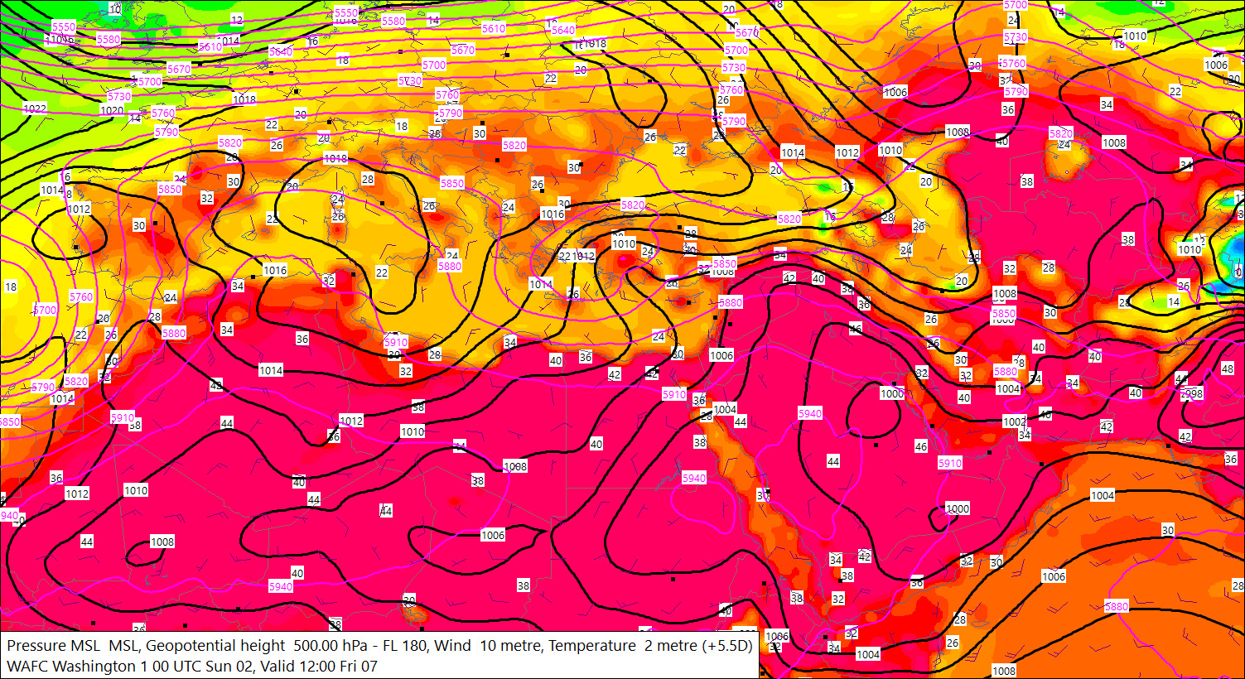

Slide 8
تصنيفات موجات الحر في الأردن
تم وضع تصنيفات أو مؤشرات شاملة تأخذ في الإعتبار جميع خصائص موجة الحر في وقت واحد وتربط مابينه من الاستمرارية وشدة موجة الحر وفيما يلي التصنيفات الشاملة لموجات الحر في الأردن :
موجة حارة متوسطة الشدة وقصيرة المدة )Moderate and Short Heatwave(: عندما يكو ن الفرق بين درجة الحرارة العظمى اليومية (Daily Maximum Temperature) ومعدلات درجة الحرارة العظمى اليومية (Daily Mean Maximum Temperature) المرجعية لنفس المنطقة ما بين (5-7) درجات مئوية، وتمتد لفترة تتراوح بين3-4 أيام متواصلة.
موجة حارة شديدة وقصيرة المدة )Severe and Short Heatwave(: عندما يكو ن الفرق بين درجات الحرارة العظمى اليومية Daily )
(Maximum Temperature ومعدلات درجة الحرارة العظمى اليومية (Daily Mean Maximum Temperature) المرجعية لنفس المنطقة ما بين (8-10 )درجات مئوية، وتمتد لفترة تتراوح بين(3-4 )أيام متواصلة.
موجة حارة شددية جدًا و قصيرة المدة )Extreme and Short Heatwave(: عندما يكو ن الفرق بين درجة الحرارة العظمى اليومية Daily )
Maximum Temperature ومعادلات درجاة الحرارة العظمى اليومياة (Daily Mean Maximum Temperatureالمرجعية لنفس المنطقة أكثر من (10) درجات مئوية وتمتد لفترة تتراوح (4-3) ايام متواصلة .

Slide 9
موجة حارة متوسطة الشدة والمدة )Moderate Heatwave(: عندما يكو ن الفرق بين درجة الحرارة العظمى اليومية Daily Maximum ) (Temperature ومعدلات درجة الحرارة العظمى اليومية (Daily Mean Maximum Temperature) المرجعية لنفس المنطقة ما بين (5-7) درجات مئوية، وتمتد لفترة تتراوح بين) 5-7( أيام متواصلة. موجة حارة شديدة ومتوسطة المدة )Severe and Moderate Heatwave(: عندما يكو ن الفرق بين درجة الحرارة العظمى اليومية Daily ) (Maximum Temperature ومعدلات درجة الحرارة العظمى اليومية (Daily Mean Maximum Temperature) المرجعية لنفس المنطقة ما بين (8-10) درجات مئوية، وتمتد لفترة تتراوح بين( 5-7) أيام متواصلة. موجة حارة شديدة جدًا ومتوسطة المدة )Extreme and Moderate Heatwave(: عندما يكو ن الفرق بين درجة الحرارة العظمى اليومية (Daily Maximum Temperature) ومعدلات درجة الحرارة العظمى اليومية (Daily Mean Maximum Temperature) المرجعية لنفس المنطقة أكثر من (10) درجات مئوية، وتمتد لفترة تتراوح بين( 5-7)أيام متواصلة.
موجه حارة متوسطة الشدة و طويلة المدة )Moderate and Long Heatwave(: عنادماا يكو ن الفرق بين درجاة الحرارة العظمى اليومياة (Daily Maximum Temperature) ومعدلات درجة الحرارة العظمى اليومية (Daily Mean Maximum Temperature) المرجعية لنفس المنطقة ما بين (5-7) درجات مئوية، وتمتد لفترة أكثر من 7أيام متواصلة.
موجة حارة شديدة و طويلة المدة )Severe and Long Heatwave(: عندما يكو ن الفرق بين درجة الحرارة العظمى اليومية Daily Maximum )
(Temperature ومعدلات درجة الحرارة العظمى اليومية (Daily Mean Maximum Temperature) المرجعية لنفس المنطقة ما بين (8-10) درجات مئوية، وتمتد لفترة أكثر من 7أيام متواصلة.
موجه حارة شديدة جدًا و طويلة المدة )Extreme and Long Heatwave(: عندما يكون الفرق بين درجة الحرارة العظمى اليومية Daily )
(Maximum Temperature ومعدلات درجة الحرارة العظمى اليومية (Daily Mean Maximum Temperature) المرجعية لنفس المنطقة أكثر من (10) درجات مئوية، وتمتد لفترة أكثر من7أيام متواصلة.

Slide 10
مصفوفة تصنيف موجات الحر تبعاً لشدتها ومدة استمرارها ومصفوفة التحذير من مخاطر موجات الحر في الأردن .

Slide 12
شهر حزيران2023.
بلغ معدل درجة الحرارة العظمى في مطار عمان المدني 30.8س° وهو اقل من معدله الشهري العام بمقدار 0.4°.
بلغ معدل درجة الحرارة الصغرى في مطار عمان المدني 18.4 س° وهو اقل من معدله الشهري العام بمقدار 0.3س°.
اعلى درجة عظمى مسجلة في مطار عمان المدني36.7س° بتاريخ 2/6/2023
اقل درجة صغرى مسجلة في مطار عمان المدني 15.5 س° بتاريخ 19/6/2023.
على مستوى المملكة سجلت محطة رصد جوي دير علا اعلى درجة حرارة في هذا الشهر وبلغت
44°س بتاريخ2/6/2023 .
اقل درجة صغرى سجلت في محطة رصد الشوبك بتاريخ 6/6/2023وبلغت 4.8°س.
لم يسجل شهر حزيران أي موجة حر خلال العام 2023.

Slide 13
حزيران 2024 يسجل أعلى معدل له منذ أكثر من 100عام .
شهد شهر حزيران الحالي منذ بدايته وحتى اواخره درجات حرارة اعلى من معدلاتها اليوميه العامه بحوالي 3-10 درجات مئوية ، وذلك نتيجة استمرار تأثر المملكه بكتلة هوائية حارة وجافة مرافقة لامتداد المنخفض الهندي الموسمي.
وقد تعرضت المملكة خلال حزيران 2024الى موجتي حر الأولى كانت في الفترة( 2-8) / 6/ 2024 واستمرت لمدة 7 أيام، فيما كانت الموجة الثانية في الفترة (12-20 )/6/ 2024 واستمرت لمدة 9 أيام وهي أطول موجة حر شهدتها المملكة خلال شهر حزيران، فيما تعتبر موجة الحر الذي تعرضت لها المملكة في شهر آب العام الماضي هي أطول موجة حر في السجل المناخي الأردني والتي استمرت لمدة 13يوم خلال الفترة ( 12-24)/ 2023/8 . بلغت اعلى درجة حرارة عظمى مسجلة في محطة رصد مطار عمان المدني في شهر حزيران هذا العام40.8 س° بتاريخ 15/6/2024مسجلةً رقماً قياسيا جديداً لشهر حزيران في سجلها المناخي، فيما سجلت محطة رصد مطار الملكة علياء الدولي اعلى درجة حرارة عظمى في العاصمة عمان بتاريخ 14/6/ 2024وبلغت 41.5س°.
اما على مستوى المملكة فقد سجلت محطة رصد مطار الملك حسين الدولي في مدينة العقبة اعلى درجة حرارة عظمى على مستوى المملكة بلغت 47.8درجة مئوية بتاريخ 14/6/2024مسجلةً رقماً قياسيا جديداً لشهر حزيران في سجلها المناخي.

Slide 14
انحراف المعدل الشهري لدرجة الحرارة لشهر حزيران عن معدلة الشهري العام في مطار عمان المدني للأعوام (2024-1985).
5.0
4.0
3.0
درجة
2.0
مئوية
1.0
0.0
-1.0
-2.0
-3.0
1985
1996
2012
2023
1986
1987
1988
1989
1990
1991
1992
1993
1994
1995
1997
1998
1999
2000
2001
2002
2003
2004
2005
2006
2007
2008
2009
2010
2011
2013
2014
2015
2016
2017
2018
2019
2020
2021
2022
2024

Slide 15
شهر تموز 2023.
بلغ معدل درجة الحرارة العظمى في مطار عمان المدني 35.0 س° وهو اعلى من معدله العام لشهر تموز بمقدار 2.2 درجة مئوية.
بلغ معدل درجة الحرارة الصغرى في مطار عمان المدني 22.8 س° وهو اعلى من معدله العام لشهر تموز بمقدار 1.8 درجة مئوية.
اعلى درجة حرارة عظمى مسجلة في مطار عمان المدني38.6 س° بتاريخ 13/7/2023 اقل درجة صغرى مسجلة في مطار عمان المدني 18.2س° بتاريخ7/7/2023 . .
على مستوى المملكة سجلت محطة رصد جوي غور الصافي الأتوماتيكية اعلى درجة حرارة في هذا الشهر وبلغت 46.2°س بتاريخ13/7/2023. .
شهدت المملكة خلال شهر تموز 2023موجتي حر كانت الاولى في الفترة (12-16) تموز حيث سجلت محطة رصد جوي غور الصافي الأتوماتيكية اعلى درجة حرارة عظمى في هذه الفترة وبلغت 46.2°س بتاريخ13/7/2023، كما سجلت محطة رصد مطار عمان المدني اعلى درجة حرارة عظمى بنفس اليوم وبلغت37.6.°س.
موجة الحر الثانية كانت في الفترة (23-29)تموز حيث سجلت محطة رصد جوي غور الصافي الأتوماتيكية اعلى درجة حرارة عظمى في هذه الفترة وبلغت 46.7°س بتاريخ 25/7/2023بينما سجلت محطة رصد مطار عمان المدني اعلى درجة حرارة عظمى بتاريخ 28/7/2023 وبلغت 37.5°س.

Slide 18
شكراً لإستماعكم وحضوركم .....

